Slide 1
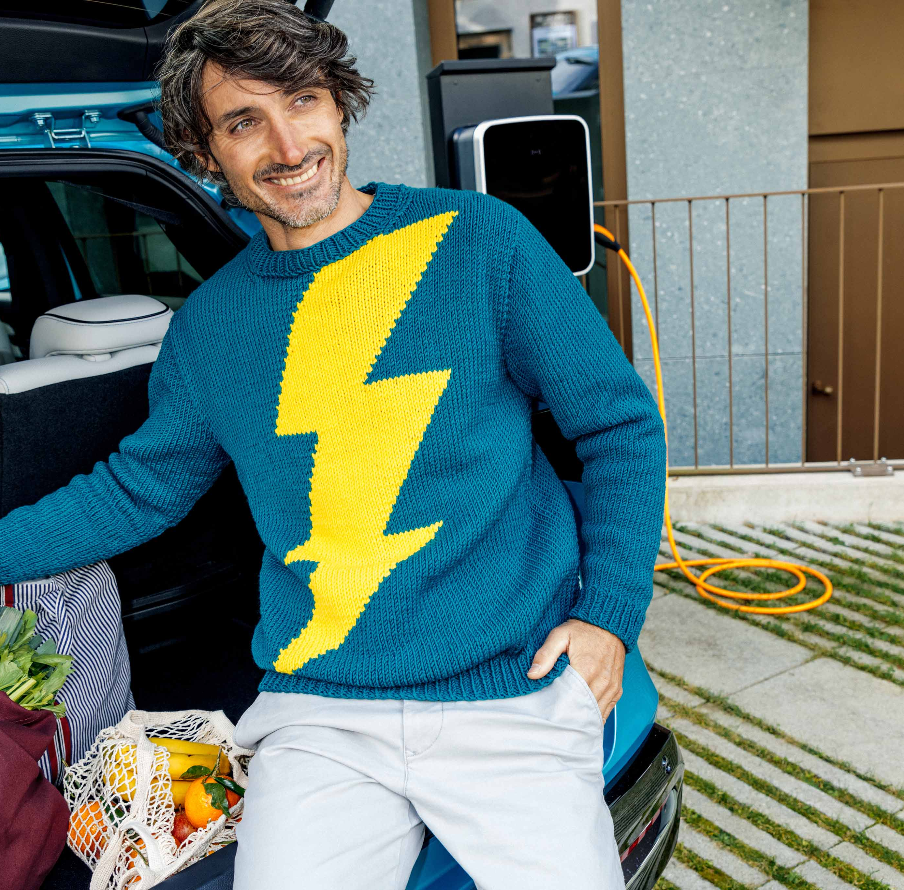

Segui la corrente.ch
Piattaforma per informazioni affidabili, obiettive e chiare.
Campagna di comunicazione per promuovere la mobilità elettrica.
Contribuire a rimuovere le barriere emotive attraverso una migliore comprensione dei temi :
  Auto
  Ricarica
  Energia
  Ambiente
Svizzera Energie
Ufficio federale dell‘energia UFE
Pulverstrasse 13
CH-3063 Ittigen
Infoline 0848 444 444
svizzeraenergia.ch

